Slide 1
ZAPRASZAMY NA DRZWI OTWARTE 1 MARCA 10.00 – 12.00
Szkoła Podstawowa nr 29
im. Konstytucji 3 Maja we Wrocławiu
71 7986720 sp29@sp29.wroc.pl ul. Kraińskiego 1, 50-153 Wrocław
UCZYMY SIĘ
klasy dwujęzyczne
koła zainteresowań
olimpiady i konkursy
balet
DBAMY O ŚRODOWISKO
projekty
konkursy
klub przyrodnika
ogródek szkolny
DZIAŁAMY
wolontariat
biblioteka
samorząd uczniowski
świetlica
NASZE ATUTY
małe zespoły klasowe
bezpieczna okolica w centrum Wrocławia
szkoła wolna od agresji
tablice multimedialne w każdej
sali lekcyjnej
zajęcia świetlicowe dla klas I-IV do godz. 17.00
bezpieczny plac zabaw i boisko ze sztuczną nawierzchnią
nieodpłatne dodatkowe zajęcia
z j.angielskiego i j.niemieckiego
międzynarodowi wolontariusze wspomagający zajęcia językowe i kulturalne
WSPIERAMY
terapia pedagogiczna
pomoc psychologiczna
EEG-Biofeedback
logopedia
integracja sensoryczna
JESTEŚMY AKTYWNI
basen
gimnastyka korekcyjna
tańce
szachy
balet klasy 1-3

Slide 2
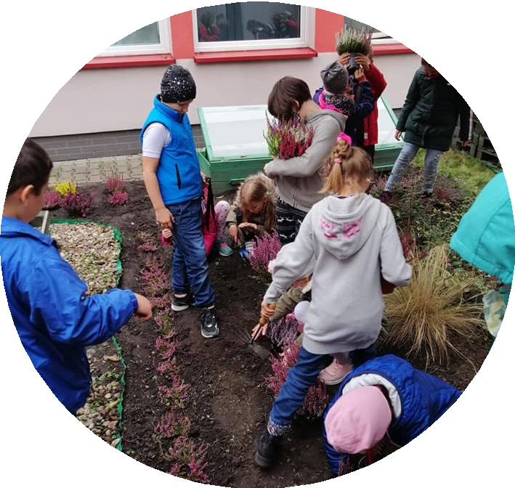
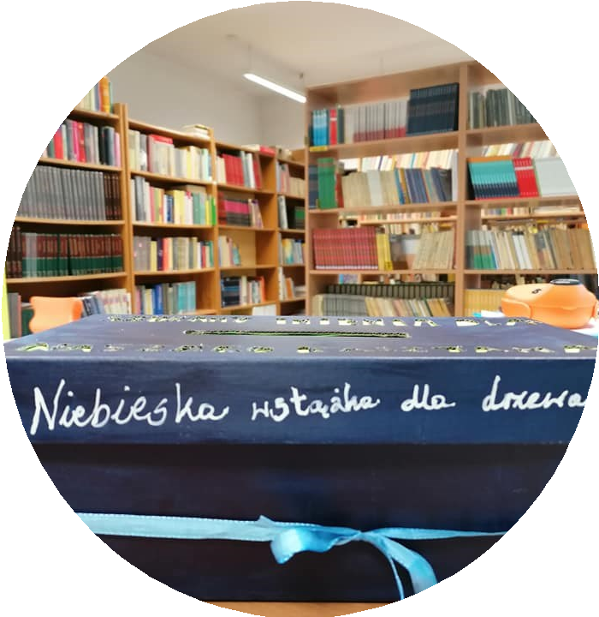
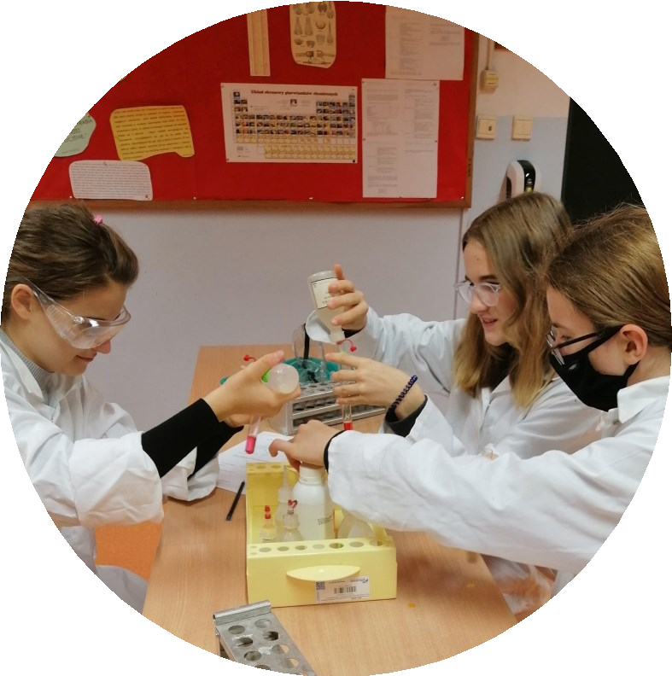
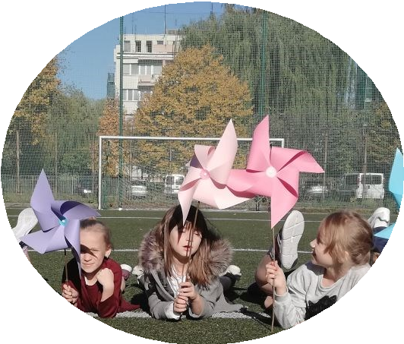
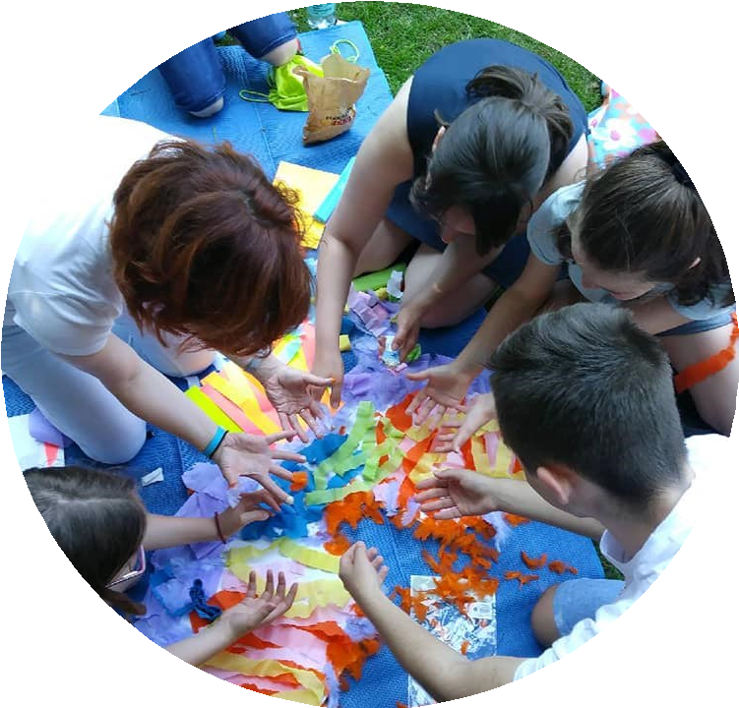
71 344 69 24
sp29@sp29.wroc.pl
ul. Kraińskiego 1, 50-153 Wrocław
Kameralna placówka w centrum miasta (za Halą Targową)
Innowacyjne metody nauczania
System jednozmianowy
Coroczni laureaci i finaliści konkursów
Das Deutsche Sprachdiplom
Wydzielona bezpieczna
przestrzeń dla klas I-III
Szafka szkolna dla każdego ucznia
Dwie
sale gimnastyczne
Sala integracji
sensorycznej
Klasy dwujęzyczne
z j.niemieckim i j.angielskim
Całodobowy monitoring
Jadalnia
z cateringiem
Współpraca z lokalnymi ośrodkami
kultury i nauki

